Slide 1
Multiplikation vs. Division

Slide 2
Multiplikation
Multiplikation ist die mehrmals ausgeführte Addition des gleich Summanden:
5 * 3
= 3 + 3 + 3 + 3 + 3
= 15

Slide 3
Multiplikation
Fachbegriffe bei der Multiplikation:
3 * 95 = 285
1. Faktor * 2. Faktor = Wert des Produkts
Produkt

Slide 4
Division
Bei der Division wird eine Zahl in gleiche Teile zerlegt.

Slide 5
Division
Fachbegriffe bei der Division:
327 : 109 = 285
Dividend : Divisor = Wert des Quotienten
Quotient

Slide 6
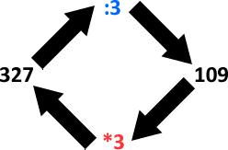
Multiplikation vs. Division
Die Division ist die Umkehrung der Multiplikation, die Multiplikation ist die Umkehrung der Division.

